Slide 1
Fast Transformation
- Principle & Usage of FFT / NTT / FWT / FMT
- By curs0r 2016.1.19

Slide 2
引例
如何高效实现大数乘法？
A * B = ? , |A|, |B| <= 10^5
算法0: 布鲁特佛思 - O(N^2)
算法1*: Karatsuba - O(N^(1.5))
算法2: FFT (Fast Fourier Transformation) - O(NlogN)

Slide 3
FFT
利用FFT可以做什么？
多项式乘法(卷积)：
a = x^3 + 2 * x^ 2 + 1
b = 3 * x^2 + x
求 a * b
FFT可以用O(nlogn)的时间复杂度求解。
大数乘法 = 卷积 + 按10进制进位

Slide 4
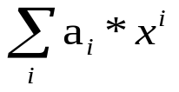
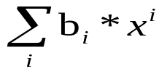
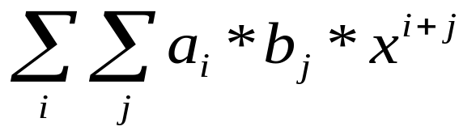
FFT
用数学语言表达，就是
已知多项式 ,
求

Slide 5
FFT
多项式的表示方法：
1. 系数表示法: f(x) = ax^2 + bx + c
2. 点值表示法: f(x) = {(x1,y1), (x2,y2), (x3, y3)}
这两种表示方法是等价的。
FFT的实质是找到一种便于快速变换的点值表示方法。(*其实也是一种时域向频域变换的方法)

Slide 6
FFT
在点值表示法下，我们可以直接计算两个多项式的乘积。
f1(x) = {(x1,y1), (x2,y2)}
f2(x) = {(x1,z1), (x2,z2)}
F(x) = f1(x) * f2(x).=
{(x1, y1*z1), (x2, y2*z2)}

Slide 7
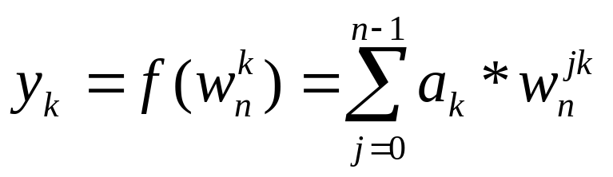
FFT
FFT中选择的点值表示为：
其中Wn为1的n次单位复根.
我们要把所有yk都算出来(0<=k<n).
由于复数的一些性质，使得这个变换能够快速进行。

Slide 8
FFT
我们在计算的时候采用分治算法。
A(x)=a₀+a₁x+a₂x2+a₃x³+……+a_{n-1}x^{n-1}
将该式分奇偶处理,
A[0](x)=a₀+a₂x+a₄x²+……+a_{n-2}x^{n/2-1}
A[1](x)=a₁+a₃x+a₅x²+……+a_{n-1}x^{n/2-1}
A[0](x²)+x*A[1](x²)=A(x)
目的是将计算规模减小一半。
*http://blog.csdn.net/acdreamers/article/details/39005227
*详见算法导论

Slide 9
FFT
A[0](x²)+x*A[1](x²)=A(x)
我们发现要计算的是A[0](x²),并非A[0](x).
这样是不能递归进行的。
注意我们需要运算的是单位复根，
根据折半引理*和相消引理*,我们可以将这个问题简化。
实际上计算A[0](x)就是以不同顺序计算了A[0](x²)。

Slide 10
FFT
经过这样的方法，使得算法复杂度变为：
T(n) = 2*T(n/2) + O(n) = O(nlogn)
最后，我们需要对FFT进行逆变换，求得原来的系数表示多项式。
实际上DFT是多项式系数向量乘以一个矩阵的过程，那我们只要求得其逆矩阵即可*。

Slide 11
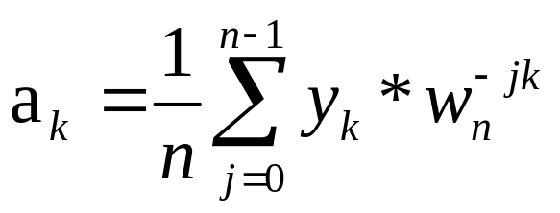
FFT
FFT的运算为：
逆运算为
这个运算与FFT可以用同样的方法优化。

Slide 12
FFT
于是，我们就可以O(nlogn)完成多项式乘法了！
*详见算法导论
*不理解的请学会套模板

Slide 13



NTT
快速数论变换
这里用模p乘法群的元素代替FFT中的单位复根，以达到同样的效果。

Slide 14
NTT
为什么要用NTT？
由于FTT的浮点数精度问题，我们尝试用NTT来解决。
NTT的注意事项：
1. g为素数P的原根
2. N|P-1
*http://blog.csdn.net/zz_1215/article/details/40430041

Slide 15
NTT
NTT的计算结果是真实值mod P.
所以应用的时候要考虑是否符合题意，运算结果是否会超过P或为负数。
实测NTT由于没有浮点运算，会比FTT快一些。

Slide 16
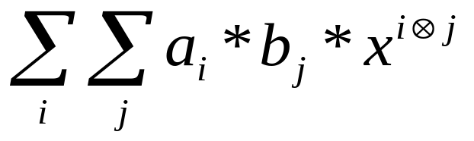
FWT
Fast Warsh-Hadmand Transfrom.
同样做的是卷积，但是加法变成了异或。

Slide 17
FWT
其实也是一种分治算法。
具体还没有看。。
请有兴趣的同学学习一下。
http://apps.topcoder.com/wiki/display/tc/SRM+518

Slide 18
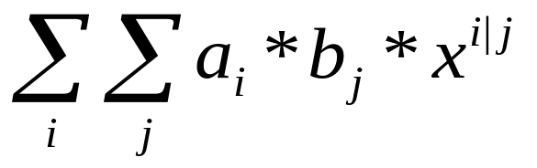
FMT
Fast Mobius Transform.
卷积，或运算(集合表示下的意义就是并集)

Slide 19
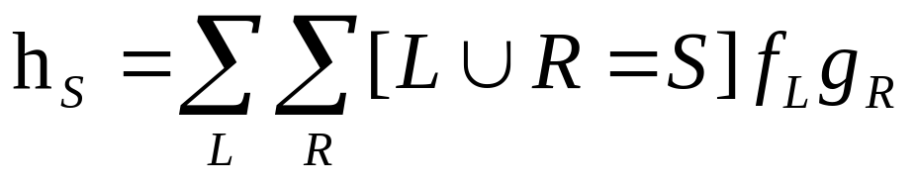
FMT
首先我们把这个问题看成集合并卷积。
这个问题有两种解法。
一种是直接在卷积中进行分治。
另一种是基于莫比乌斯变换的解法。

Slide 20
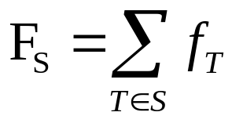
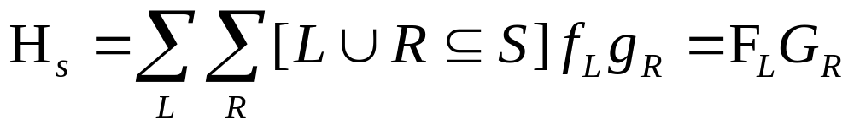
FMT
我们定义f的莫比乌斯变换为：
可以发现对下式两端进行变化
可推得

Slide 21
FMT
于是我们需要用快速的方法求出这个莫比乌斯变换及反演。
这个变换实质上可以递推。

Slide 22
FMT
for i = 0 to n-1
for S = 0 to 2^{n}
if i not in S
f_{S∪i} = f_{S∪i} + f_{S}
end for
end for

Slide 23
IFMT
for i = 0 to n-1
for S = 0 to 2^{n}
if i not in S
f_{S∪i} = f_{S∪i} - f_{S}
end for
end for

Slide 24


那么，如何求
德摩根律:
&和|是相对称的运算，将所有的 i, j 取反即可。

Slide 25
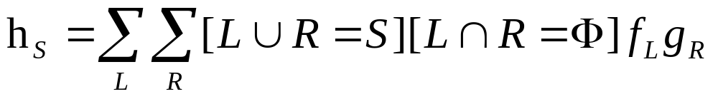
Problem 1
求不相交集合并卷积。

Slide 26
Problem 2
进制转换的快速算法？
a进制数 -> b进制
*http://picks.logdown.com/posts/208342-positional-notation-conversion

Slide 27
Problem 3
给出两个仅由'a','b'两个字符构成的字符串S和T，求最少修改多少个T中的字符，才能使得T成为S的子串。
S: aabaabababaa
T: bababaaa
2次，aabababa
*SHUOJ 1890

Slide 28
Practice
http://202.121.199.212/JudgeOnline/contest.php?cid=1144

Slide 29
Extra
http://codeforces.com/contest/528/problem/D
http://hihocoder.com/problemset/problem/1230
TC 518 NIM
CF 259 div1 D

Slide 30
今天的内容就是各种卷积。
对于ACMer来说，我们只要会用模板就好了。
FFT(NTT)最为常用，多用于快速计算多项式。
通常推出公式就能做了.(雾)

Slide 31
参考资料
算法导论:FFT
2015国家集训队论文的最后一篇:FWT/FMT

